Slide 1
Pseudotumeur infectée sur prothèse totale de hanche à couple de frottement métal-métal Encore une cause d’errance diagnostic A propos d’un cas
ZGOLLI.A, ISSAOUI.H, GRASSA.H, BENRAYANA,H, LECOINTE.T, RAZANABOLA.F
Service de chirurgie orthopédique, CHU d’ORLEANS, ORLEANS, France
Service d’unité periopératoire gériatrique, CHU d’OREANS, ORLEANS, France

Slide 2
INTRODUCTION:
Il existe plusieurs présentations locales possibles à la présence de débris de métal largués par les prothèses articulaires à couple de frottement métal-métal (MoM).
Ces présentations peuvent évoluer progressivement (1):
ARMD (adverse reaction to metal debris) (2) est un terme général
incluant métalloses, ALVAL et pseudotumeurs et englobant
l’ensemble des échecs prothétiques en rapport avec une réaction aux débris de métal.
Il s’agit dans tous les cas d’une réaction d’hypersensibilité retardée type 4 (1).
Certaines études suggèrent un taux d’infection sur prothèse plus élevé pour les couples de frottements Métal-Métal en comparaison aux autres couples (3).
MÉTALLOSE
ALVAL
ALVAL (Aseptic Lymphocyte-dominated Vasculitis-Associated Lesion)
PSEUDOTUMEUR
ARMD

Slide 3
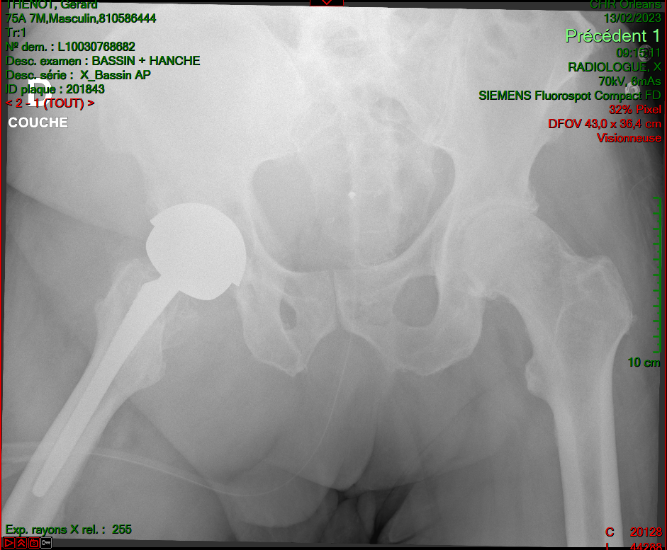
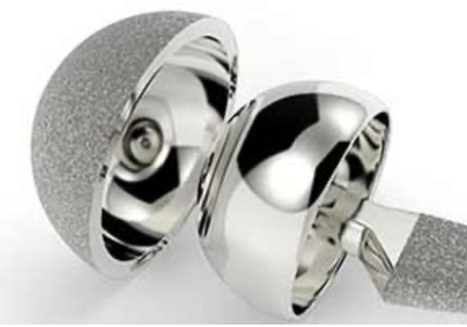
OBSERVATION :
Patient, ♂︎,âgé de 75 ans
Antécédents :
HTA,DNID équilibré (HbA1C=5,8%), Dyslipidémie, fibrillation atriale paroxystique sous Rivaroxaban
PTH avec couple de frottement métal métal Zimmer posée en clinique en 2006 (cotyle durom taille 62 avec tête LDH 56+4 et tige taille 4 HA sans ciment par voie postérieure)
Adénocarcinome de la prostate en 2015 traité par radiothérapie, chimiothérapie et hormonothérapie considéré en rémission
Faits importants à signaler :
*Lymphœdème du membre inferieur droit étiqueté post radique
*Thrombose veineuse ilio-fémoro-poplitée droite avec embolie pulmonaire en 2018 mise sur le compte de son traitement antitumoral
*La découverte en 2019 d’une masse au dépends du muscle psoas iliaque droit sans manifestation clinique considérée comme étant une bursite du psoas lors du bilan d’investigation de son adénocarcinome de la prostate.

Slide 4
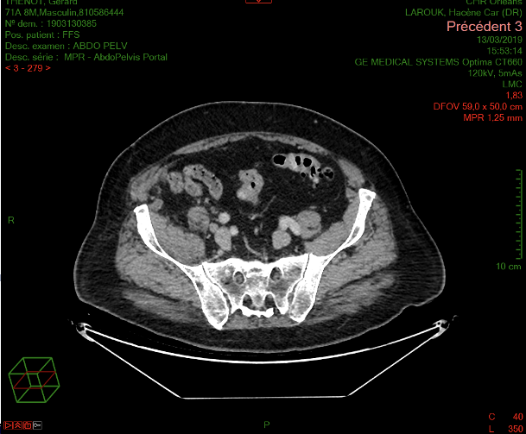
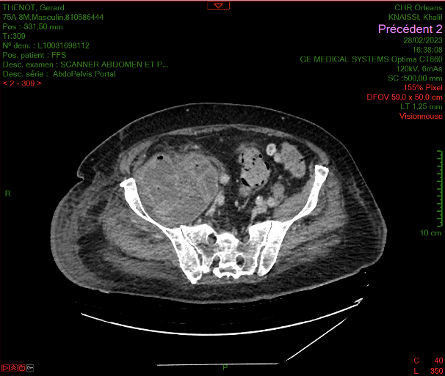
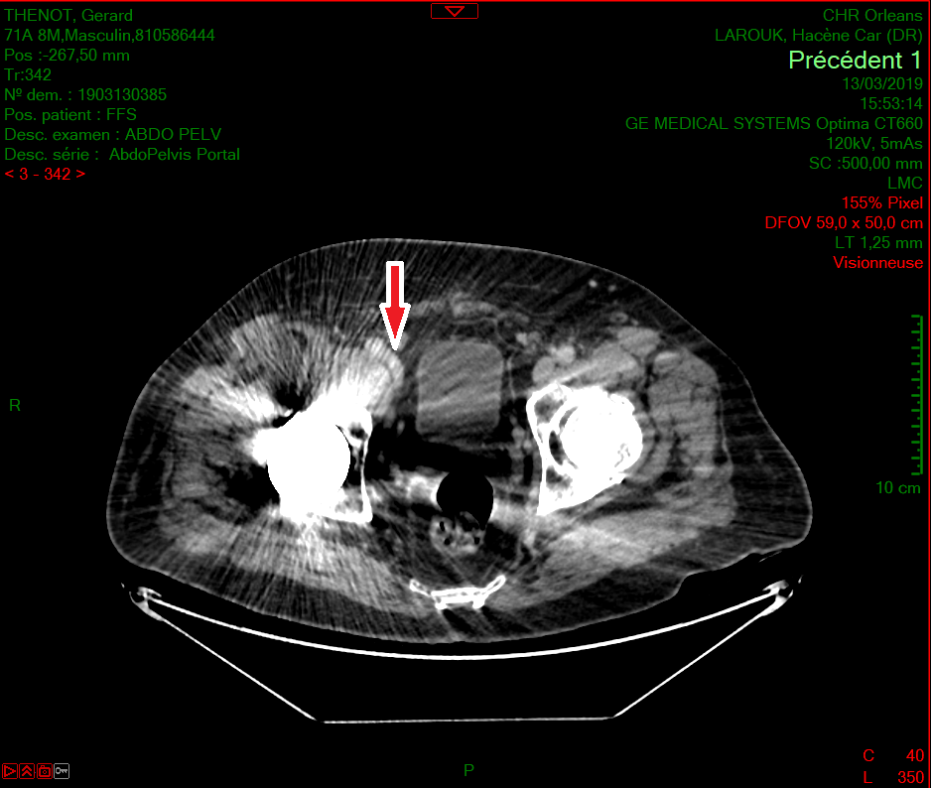
En janvier 2023 le patient a présenté un érysipèle du membre inferieur droit surajouté à son lymphœdème chronique avec douleurs fessières et impotence fonctionnelle totale dans un contexte fébrile.
Des hémocultures ont été faites et ont révélé une bactériémie à Streptococcus agalactiae.
Un scanner abdominopelvien a mis en évidence une nette majoration en taille de la bursite du tractus ilio-psoas découverte en 2019 avec un aspect de volumineuse collection pluriloculée et infiltration péri-lésionnelle avec structure osseuse globalement inchangée de l'aile iliaque et du fût fémoral droits, en faveur d'une surinfection sans signes évidents de descellement de la PTH.
→le diagnostic d’infections sur prothèse a été retenu.
Après relecture des clichés nous avons conclu que la bursite décrite en 2019 était en réalité une pseudotumeur qui comprimait la veine fémorale et était à l’origine du lymphœdème chronique et la thrombose veineuse profonde.
Coupe scanographique de 2019 mettant en évidence la bursite du tractus ilio-psoas droit.
Coupe scanographique du 13/02/2023 montrant la collection au sein du muscle ilio-psoas droit.
Coupe scanographique de 2019 montrant la compression de la veine fémorale par la pseudotumeur

Slide 5
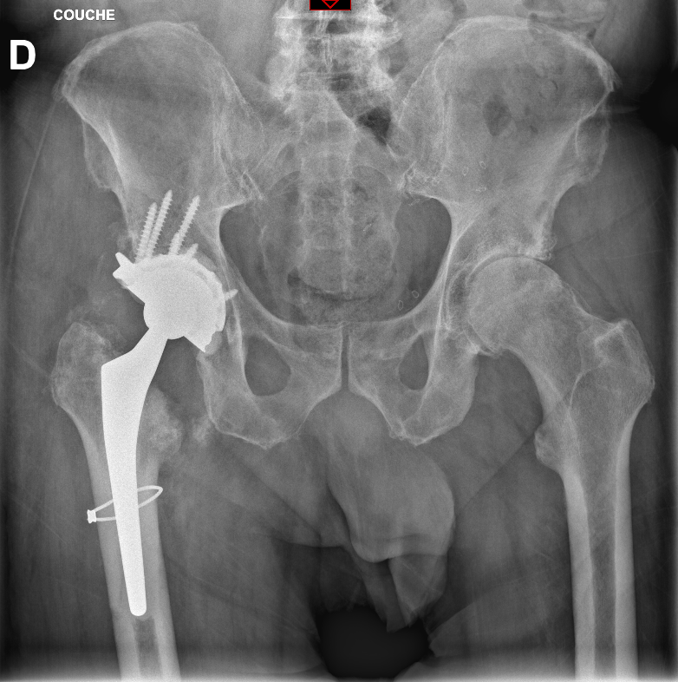
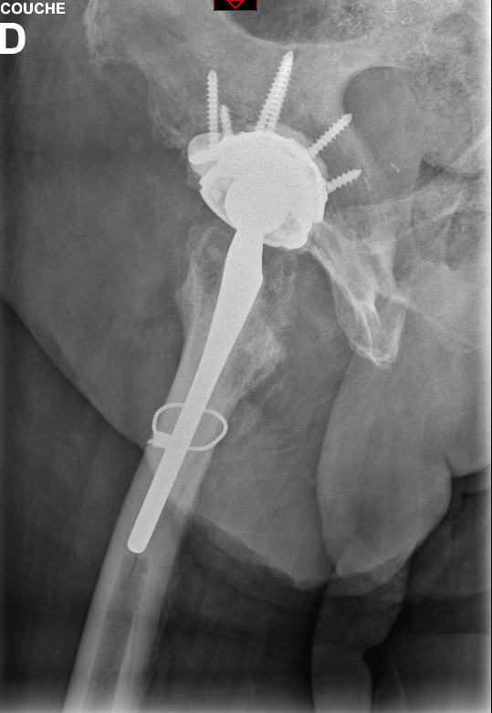
Il a donc été décidé d’effectuer une dépose de la prothèse de hanche par voie postérieure avec mise en place d’un Spacer au ciment PALACOS ainsi qu’une évacuation chirurgicale de l’abcés du psoas par voie ilio-inguinal.
En peropératoire de multiples prélèvements bactériologiques ont été effectués est sont
Revenus positifs à Streptococcus agalactiae .
Un dosage des métaux dans le sang a par ailleurs été effectué et a confirmé la présence d’un taux sérique de Cobalt élevé.
Une étude anatomopathologique a été effectué et a confirmé la reaction aux métaux par la présence de:
Fibrose capsulaire avec réaction macrophagique et gigantocellulaire résorptive (sur débris métalliques et non métalliques prothétiques) avec petits foyers suppurés (équivalent type III de la classification de Morawietz) sans signes de malignité.
L’evolution a été favorable au bout de 3 mois d’antibiothérapie avec à la biologie des leucocytes à 4.700 G/L et une CRP à 5,8 mg/L.
Le patient a alors beneficié de la mise en place d’une PTH double mobilité cimentée avec armature cotyloidienne.
L’evolution à un mois était favorable avec régression du lymphœdème mais le patient est décédé brutalement 3 jours après son contrôle sans qu’aucune cause
n’est pu être retenu.
PTH double mobilité cimentée: armature cotyloidienne taille 59 smith and nephew- cotyle cimenté taille 53 double mobilité CAPITOLE VEODIS tete avec 28mm et cupule en polyethylene -Tige femoral cimentée veodis stemsys taille 12.

Slide 6
DISCUSSION:
L’ARMD est à l’origine de 0,6% des échecs d’arthroplastie de hanche (1) avec une incidence de 6,5% pour les prothèses MOM(2).
Elle constitue la cause la plus fréquente d’échec des prothèses MOM (4).
Le taux de révision est plus important pour les prothèses MOM par rapport aux autres couples de frottements (5) (6) (7).
Il a été rapporté que les patients porteurs de prothèses MOM présentaient plus d’infections sur prothèses que ceux qui portaient des prothèses articulaires avec d’autres couples de frottements (3,8) avec un taux de révision pour infection qui peut aller jusqu’à 36,9% (3).
Cette susceptibilité aux infections serait due au fait que les débris largués entraineraient une reaction inflammatoire locale chronique et un deficit immunitaire local rendant cette zone aux moyens défenses immunitaires compromises plus susceptible aux infections (9). De plus les particules de chrome et de cobalt ne sont pas toxique pour les bactéries, au contraire In Vitro, ils accéléraient la croissance bactérienne (10).
Nous avons trouvé dans la littérature un seul cas de lymphœdème du membre inferieur droit secondaire à une formation kystique comprimant la veine fémorale, cette formation elle-même due aux débris de polyéthylène (11).
La société française de chirurgie orthopédique (SOFCOT) a émis les modalités de surveillance des prothèses MoM à grosse tête (>36mm) (les prothèses à petite tête bénéficiant d’un suivi conventionnel) (12), il en sort que: Pour les prothèses totales de hanche MoM à grosse tête, une surveillance annuelle clinique et radiographique est obligatoire, durant toute la durée de vie du dispositif avec obligation de reconvoquer les patients. Un dosage unique ponctuel de la cobaltémie peut être proposé à la troisième année après la période de rodage de l’implant, ce dosage est renouvelé́ tous les trois ans.

Slide 7
PROTOCOLE DE SURVEILLANCE D’UN PATIENT PORTEUR D’UNE PROTHÉSE ARTICULAIRE À COUPLE DE FROTTEMENT MÉTAL-MÉTAL (SOFCOT-ANSM)
Examens complémentaires :
1/la radiographie standard: examen de première intention
2/L’échographie: sensibilité aux alentours de 100% et une spécificité de 96 % (10).
3/L’IRM avec traitement des artefacts (MARS): une sensibilité de 92% et une spécificité de 100% (10)
PATIENT ASYMPTOMATIQUE
5 μg ≤Cobaltémie< 7 μg
Cobaltémie< 5 μg
Cobaltémie ≥ 7 μg
contrôle à 3 mois et rechercher d’autres causes d’élevation de cobaltémie→Si l’élévation est confirmée ou aggravée, des explorations complémentaires★ sont nécessaires:
*Si la cobaltémie est élevée et les examens complémentaires sont positifs l’indication de révision chirurgicale doit être retenue.
*Si la cobaltémie est élevée de façon isolée : élimination première d’une autre étiologie puis nouveau contrôle à trois mois.
Si la cobaltémie persiste élevée (supérieure à 7 μg) ou si elle augmente entre les deux examens : une révision chirurgicale peut être envisagée surtout si la cobaltémie est > 10 μg/L en l’absence d’autres causes et après évaluation du rapport bénéfice/risque.
Nouveau bilan biologique et paraclinique à 6 mois:
Si les examens complementaires ★(échographie, CT Scanner, MARS I.R.M.): restent normaux et la cobaltémie stable, surveillance biologique annuelle est recommandée.
OK

Slide 8
PROTOCOLE DE SURVEILLANCE D’UN PATIENT PORTEUR D’UNE PROTHÉSE ARTICULAIRE À COUPLE DE FROTTEMENT MÉTAL-MÉTAL(SOFCOT-ANSM)
PATIENT SYMPTOMATIQUE
Examens complémentaires : radiographie standard, , échographie, CT scanner ou MARS I.R.M et cobaltémie.
Si la cobaltémie est élevée et examens complémentaires★ (+) : révision chirurgicale après évaluation du rapport bénéfice/risque pour le patient
Si la cobaltémie est élevée avec des examens complémentaires★ (-)
Cobaltémie ≥ 7 μg ou 10 μg/L en l’absence d’autres causes expliquant une élévation de la cobaltémie : révision chirurgicale après mesure du rapport bénéfice/risque.
Cobaltémie entre 2 et 7 μg/L: une nouvelle cobaltémie à trois mois → En cas de persistance ou aggravation: révision chirurgicale après mesure du rapport bénéfice/risque.

Slide 9
CONCLUSION:
Les prothèses totales de hanche à couple de frottement métal-métal sont aujourd’hui exceptionnellement utilisées, même si elle ne sont pas contre-indiquées (12).
Il n’en reste pas moins que cette deuxième génération de prothèses totales de hanches MoM se voit encore de nos jours dans le cadre de reprises chirurgicales pour simple descellement mécanique ou dans le cadre de complications spécifiques en rapport avec les débris de métaux ou même de complications septiques.
Ces deux derniers tableaux peuvent avoir des manifestations multiples et intriqués et sont parfois difficiles à différencier quand ils ne sont pas tous les deux associés car il semblerait que ces prothèses s’infectent plus que les autres.
L’ARMD peut avoir des manifestations pelviennes, nerveuses ou vasculaire aboutissant à une errance diagnostic pouvant être particulièrement préjudiciable pour le patient, raison pour laquelle nous estimons que ces manifestations doivent attirer l’attention des chirurgiens et cliniciens et doivent faire pousser les investigations.
Enfin, nous rappelons encore une fois que la SOFCOT a émis des recommandations claires pour le suivi et la prise en charge de ces patients et qu’il est très important de s’y conformer, chose qui malheureusement n’a pas été effectuée pour ce patient.

Slide 10
(1) Metallosis-associated prosthetic joint infection T Barba , J Wach , S Lustig , F Laurent , M Devouassoux-Shisheboran , F Valour , C Chidiac , T Ferry ; Lyon BJI Study Group.
(2) Incidence of Pseudotumor and Acute Lymphocytic Vasculitis Associated Lesion (ALVAL) Reactions in Metal-On-Metal Hip Articulations: A Meta-Analysis Kevin F. Wiley MD, Kai Ding PhD, Julie A. Stoner PhD, David C. Teague MD, Khalid M. Yousuf MD,MS.
(3) The Infection Rate of Metal-on-Metal Total Hip Replacement Is Higher When Compared to Other Bearing Surfaces as Documented by the Australian Orthopaedic Association National Joint Replacement Registry. Phil Huang, BEng, MBBS, M-Phil CANTAB & Matt Lyons, MBBS, FRACS, FAOrthA & Michael O’Sullivan, MBBS, FRACS, FAOrthA.
(4) Palazzuolo M, Antoniadis A, Delaune L, Tornare I, Wegrzyn J. Comparison of the long-term cause of failure and survivorship of four hundred and twenty seven metal-on-metal hip arthroplasties: resurfacing versus large head total hip arthroplasty. Int Orthop. déc 2021;45(12):3075‑81.
(5) Varnum C. Outcomes of different bearings in total hip arthroplasty - implant survival, revision causes, and patient-reported outcome. Dan Med J. mars 2017;64(3):B5350.
(6) Australian Orthopaedic Association. Australian Orthopaedic Association. Metal on Metal Bearing Surface Total Conventional Hip Arthroplasty. Supplement Report 2014. National Joint Replacement Registry. Available online [Internet]. 2014. Disponible sur: https://aoanjrr.dmac.adelaide.edu.au/documents/10180/172288/Metal%20on%20Metal%20Total %20Conventional%20Hip%20Arthroplasty
(7) National Joint Registry for England, Wales and Northern Ireland. National Joint Registry for England, Wales and Northern Ireland. 11th Annual Report 2014. Available online: http://www.njrreports.org.uk/Portals/0/PDFdownloads/NJR 11th Annual Report 2014.pdf [Internet]. Disponible sur: http://www.njrreports.org.uk/Portals/0/PDFdownloads/NJR 11th Annual Report 2014.pdf
(8) Donaldson JR, Miles J, Sri-Ram K, Poullis C, Muirhead-Allwood S, Skinner J. The relationship between the presence of metallosis and massive infection in metal-on-metal hip replacements. Hip Int J Clin Exp Res Hip Pathol Ther. 2010;20(2):242‑7.
(9) Gristina AG. Implant Failure and the Immuno-Incompetent Fibro-Inflammatory Zone. Clin Orthop Relat Res. janv 1994;298:106.
(10) Anwar HA, Aldam CH, Visuvanathan S, Hart AJ. The effect of metal ions in solution on bacterial growth compared with wear particles from hip replacements. J Bone Joint Surg Br. déc 2007;89(12):1655‑9.
(11) DeFrang RD, Guyer WD, Porter JM, Duwelius PJ. Synovial cyst formation complicating total hip arthroplasty: a case report. Clin Orthop. avr 1996;(325):163‑7.
(12) Mise en garde concernant les prothèses de hanche à couple de frottement métal-métal [Internet]. [cité 23 sept 2023]. Disponible sur: https://ansm.sante.fr/uploads/2021/03/11/e701e9b1abfc44eaf503abfe17bd1d28.pdf

